Slide 1
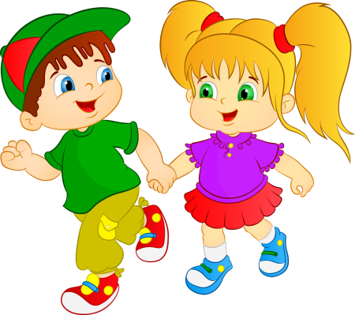
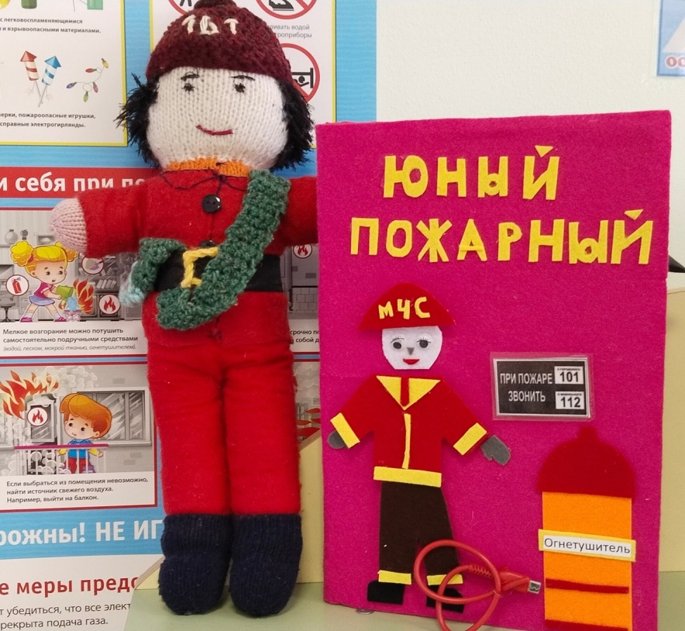

МОАУ «СОШ 24» г.Орска Воспитатель: Попова Т.В.
Лэпбук «Юный пожарный»

Slide 2
Цель: Закрепить знания детей о правилах пожарной безопасности.
Задачи:
-Дать представление о профессии пожарного.
-Расширить представления детей о значении огня в жизни человека, его потенциальной опасности.
-Знакомить со средствами пожаротушения.
-Закреплять знания о причинах пожара.
-Формировать навыки осознанного безопасного поведения при обращении с огнем.

Slide 3
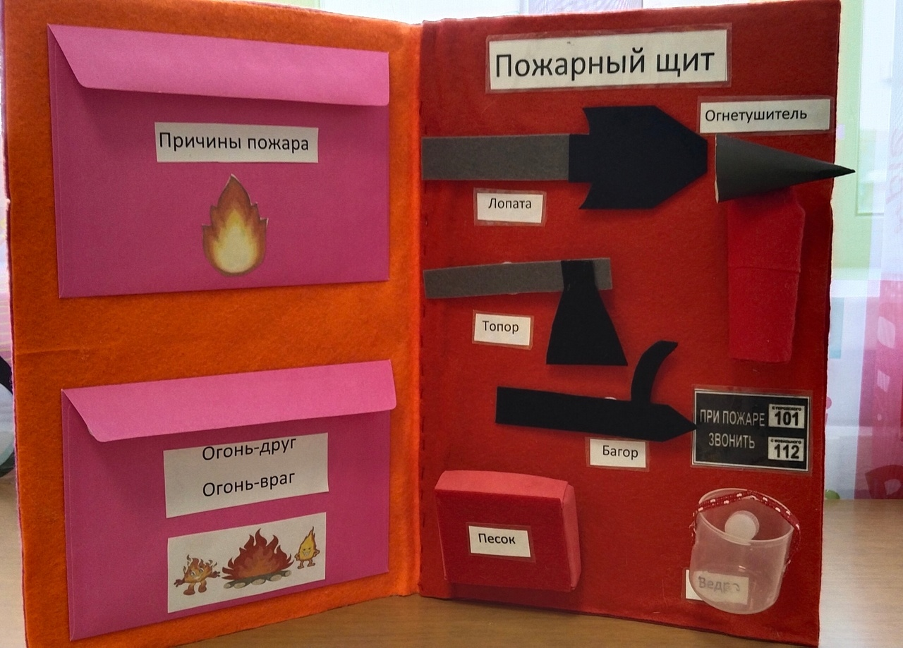
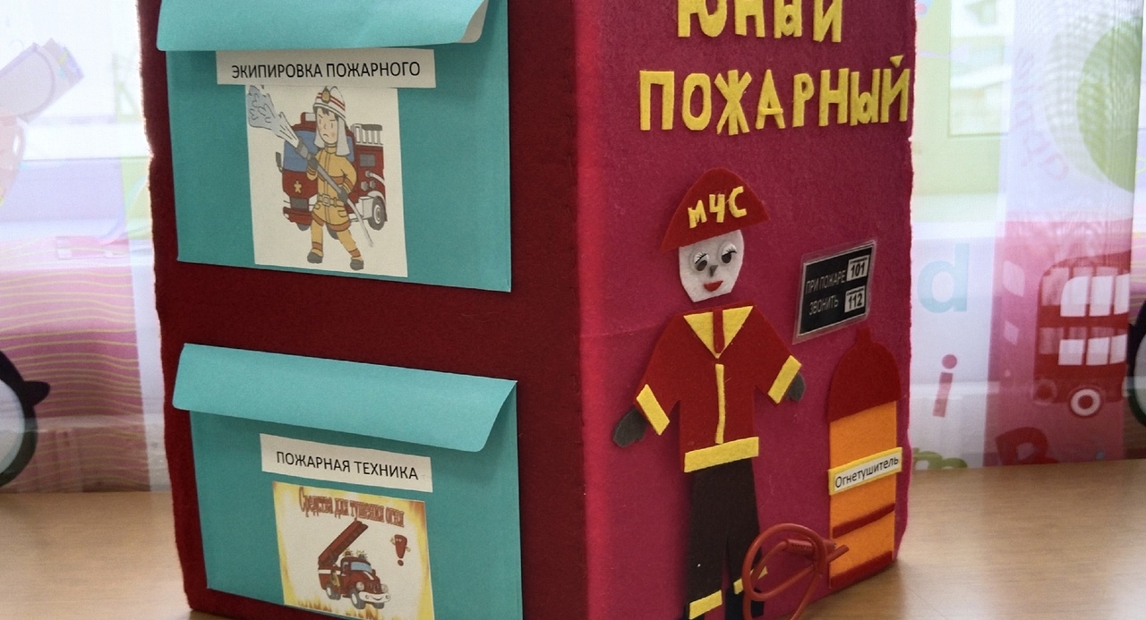
На обложке представлен пожарный из фетра с экипировкой. Все детали крепятся на липучки..

Slide 4
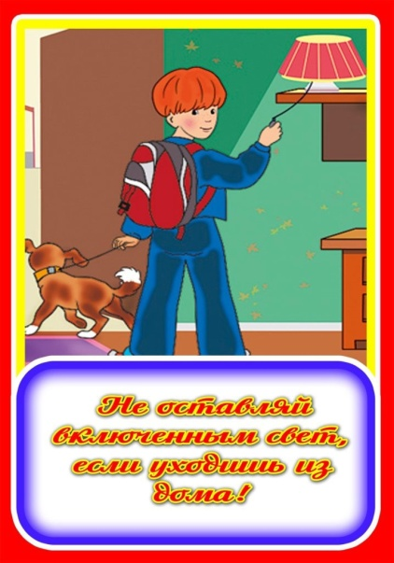

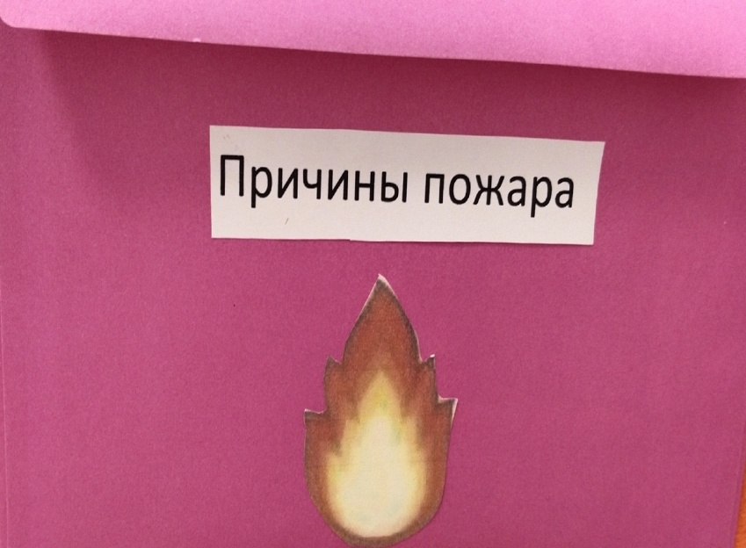


1 конверт
Дидактическая игра «Причины пожара»
Цель: Закрепить знания детей о причинах пожара .
Необходимо выбрать карточки с изображением действий детей и взрослых, которые приведут к пожару.

Slide 5
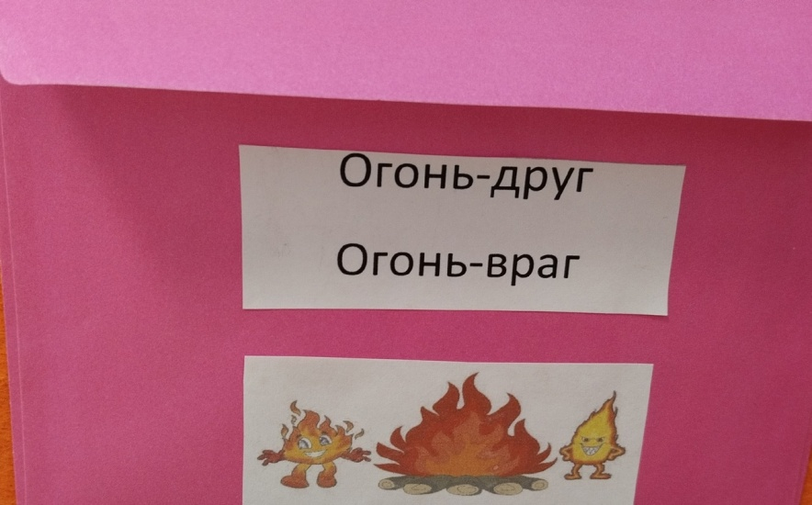

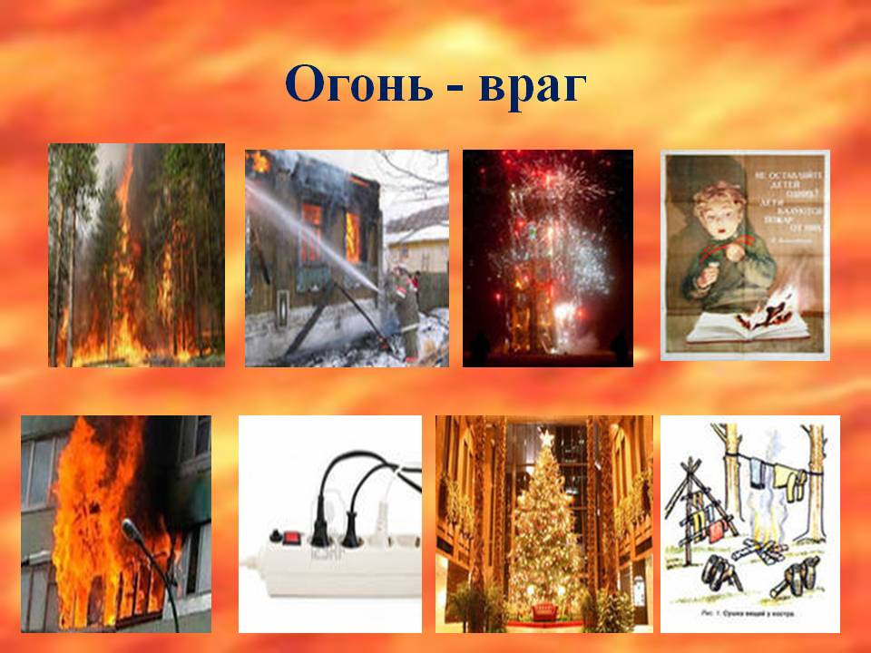

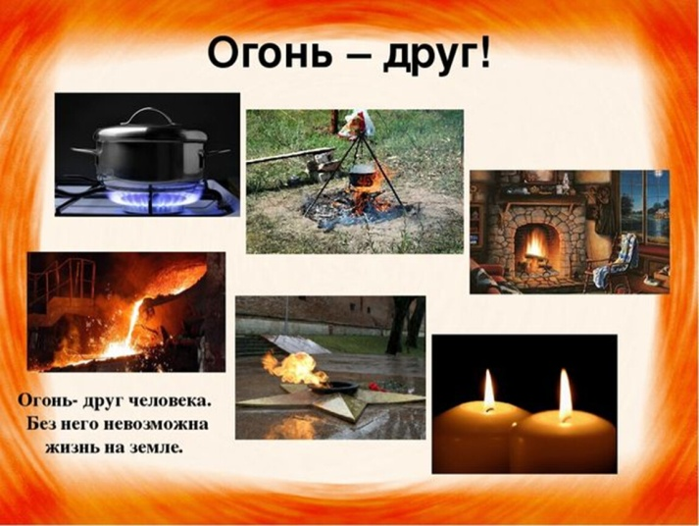
2 Конверт
«Огонь –друг
огонь - враг»
Цель: закрепить знания детей о том, когда огонь полезный и когда вредный

Slide 6
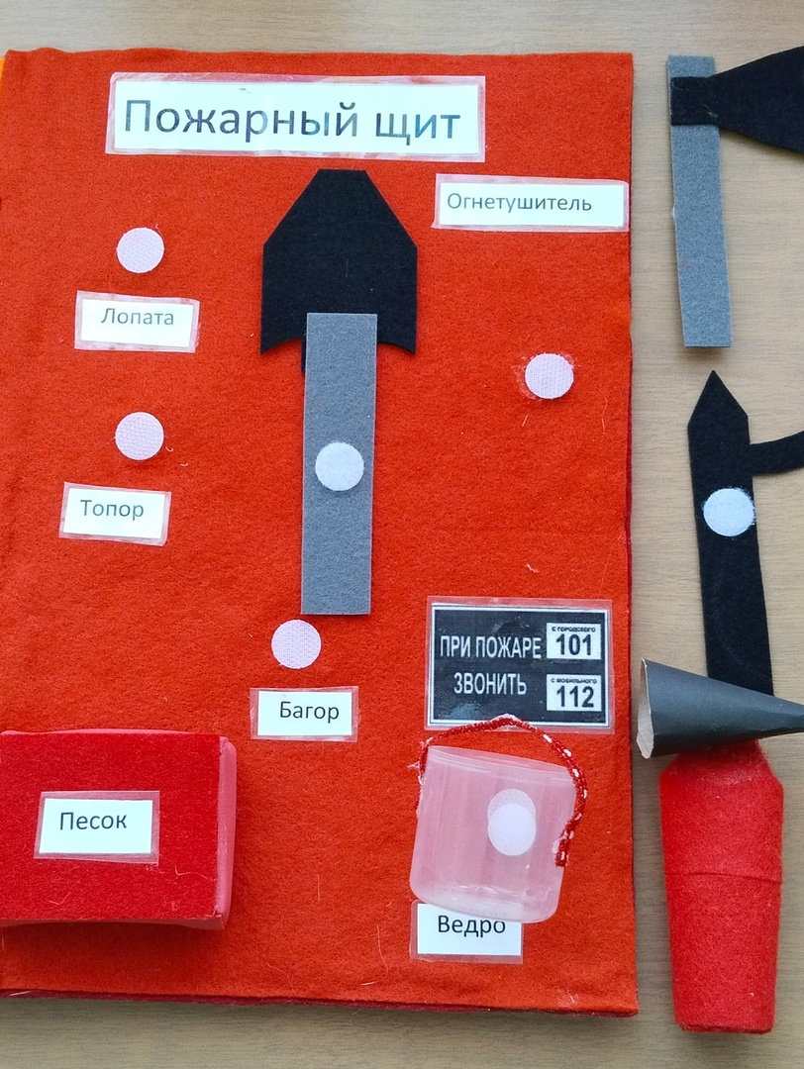
3.Пожарный щит
Цель: закрепить знания детей о средствах борьбы с пожаром, о предметах, входящих в состав пожарного щита. Оборудование: игровое поле с изображением предметов (лопаты, багор, топор, ведро, огнетушитель, ящик с песком), таблицы с номерами телефонов (единой службы спасения - 112 и пожарной части – 01) (все детали крепятся на липучки)

Slide 7
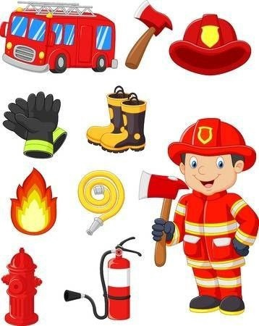
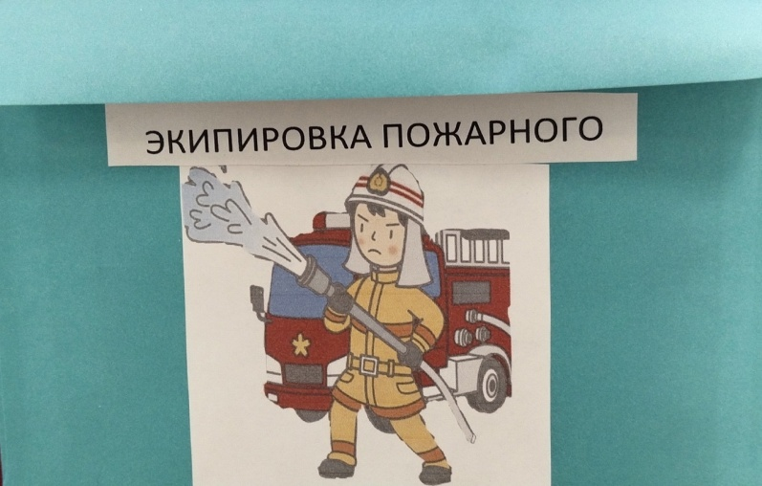
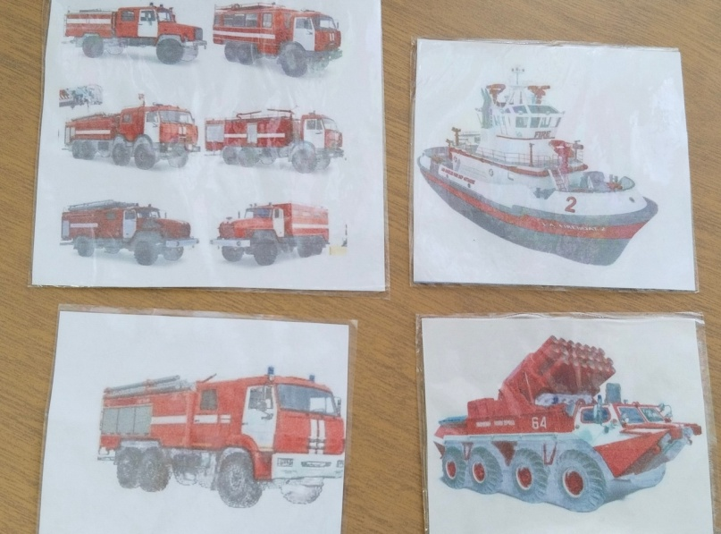
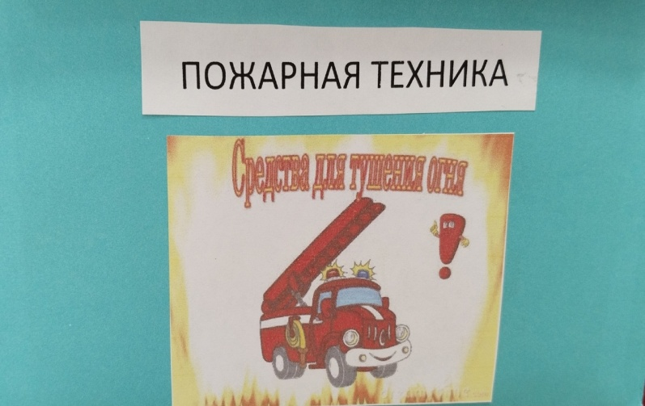
4 конверт
Дидактическая игра на липучках «Экипировка пожарного»
5 конверт
Картинки «Пожарная техника»

Slide 8
Спасибо за внимание!!!!

